Slide 1
DOTATION HORAIRE
EMPLOIS DU TEMPS
Notes:
Diaporama destiné à la formation des chefs d’établissements. Ils pourront utiliser certaines diapositives pour la préparation de la rentrée 2016 avec les équipes pédagogiques.
Les deux éléments à combiner en permanence sont la liberté offerte par les textes et le cadre fixé par ces mêmes textes.
Toutes les mises en œuvre, propres à chaque établissement, doivent être en priorité dictées par une orientation pédagogique (qui est le cœur de la loi d’orientation).
Aucun des exemples donnés par la suite ne saurait être modélisant.

Slide 2
évolution de la dhg
DHG jusqu’en 2015
  heures élèves
  1h pour chaque 6e → dédoublement SVT-technologie
  2h pour chaque 5e et 4e → IDD
  1/2h pour chaque 5e et 4e non attribuée
  dotations spécifiques options et dispositifs
DHG à partir de 2016
  heures élèves (26 par division)
  3h par division (2h45 en 2016)
  dotations spécifiques bilangues en 6e et DP en 3e prépa-pro
Notes:
options : LCA, européennes, DP3, LCR, dispositifs : chorale, AS, sections internationales
attribution de « rab » sur négociation CE-rectorat
la DHG est plus lisible en 2016
les dispositifs (chorale, AS...) sont toujours dotés de façon spécifique

Slide 3
évolution des grilles horaires
Horaires élèves hebdomadaires hors enseignements de complément
Les horaires disciplinaires sur le collège sont maintenus mais mieux répartis.
Notes:
Sauf cas des bilangues hors continuité
Perte 4,5h correspondant aux IDD, AP6 et demi-heures de 5 et 4

Slide 4
évolution des grilles horaires
Grilles jusqu’en 2015
  heures disciplinaires
  dédoublement SVT et technologie 0,5h en 6e
  2h AP en 6e
  2h pour chaque 5e et 4e → IDD
  des heures en plus possibles
  options
Grilles à partir de 2016
  heures élèves (26h par division)
  groupes à effectifs réduits et co-interventions
  bilangues de continuité en 6e, LV2 dès la 5e
  enseignements de complément (latin, grec, langue régionale, DP)
Notes:
options : LCA, européennes, DP3, LCR

Slide 5
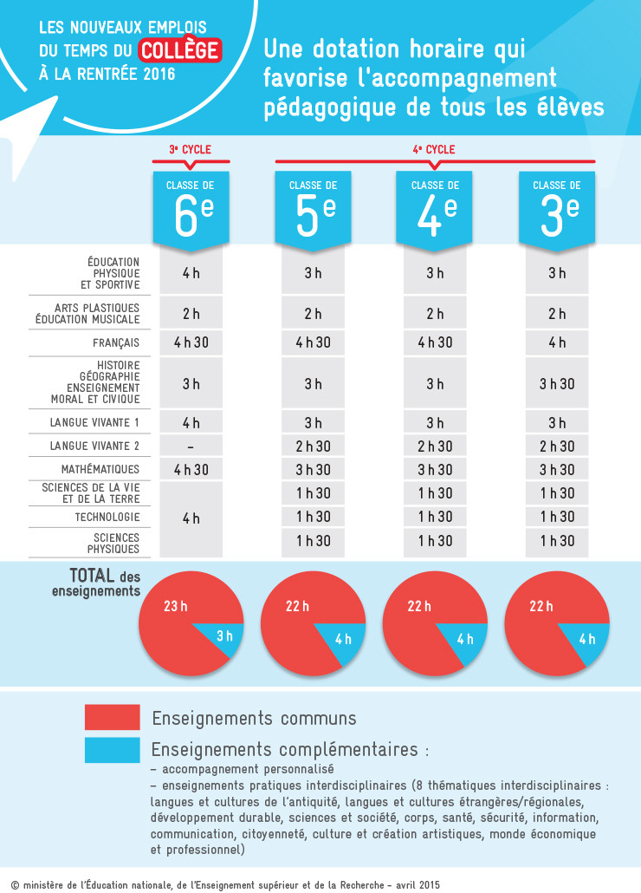
les nouvelles grilles horaires
Notes:
noter 3h en 6e ↔ 3h de DHS

Slide 6
ne pas confondre...
23 + 3 ≠ 26 + 3
22 + 4 ≠ 26 + 4
Les enseignements obligatoires représentent 26h hebdomadaires pour chaque niveau.
Les heures d’enseignements complémentaires (accompagnement personnalisé et enseignements pratiques interdisciplinaires) font partie de ces 26h, les heures ne s’ajoutent pas aux 26h.
Notes:
le problème s’est aussi posé à la lecture de l’arrêté horaire
une lecture plus parlante de la grille horaire est 26h de cours DONT 3h (ou 4h) d’AP (d’EC)

Slide 7
distinguer...
3h ≠ 3h
dotation horaire supplémentaire heures AP en 6e
2h45 en 2016
4h EC en cycle 4
(1+3 ou 2+2)
dotation supplémentaire globalisée : répartition au choix de l’établissement
mais identique pour tous les élèves d’un niveau pour les enseignements communs
Notes:
répartition proposée par le conseil pédagogique et adoptée par le CA

Slide 8
ne pas confondre...
EPI ≠ IDD
enseignements pratiques itinéraires de
interdisciplinaires découverte
• pendant les 26h disciplinaires
• cycle 4
• sur des heures supplémentaires
• cycle central
Notes:
tout le travail sur l’interdisciplinarité et le travail en équipe doit être réinvesti dans les EPI

Slide 9
distinguer...
AP ≠ AP
accompagnement personnalisé aide personnalisée
• tous les élèves
• mêmes nombres d’heures
• élèves ciblés
• heures supplémentaires élèves
Notes:
accompagner les élèves ne se limite pas à aider les élèves en difficulté
attention aussi à la différence entre personnalisé et individualisé (s’il y a assez de temps, faire un point sur le vocabulaire : différenciation, diversification, individualisation, personnalisation...)

Slide 10
distinguer...
AP ≠ AP
AP ≈ AP
accompagnement personnalisé accompagnement pédagogique
• heures spécifiques
• permanent
Notes:
les heures d’accompagnement personnalisé constituent un « laboratoire » pour les enseignants qui n’ont pas encore intégré la notion d’accompagnement (voir le décret sur le suivi et l’accompagnement des élèves, et les ressources à venir, nationales comme académiques)
La pratique de l’accompagnement personnalisé induit un changement de posture dans l’ensemble des cours, ainsi que dans leur préparation et leur analyse (c’est à dire la mise en œuvre de l’accompagnement pédagogique) : dans l’idéal les heures d’APersonnalisé ne seront plus d’actualité dans quelques années, l’accompagnement pédagogique étant installé pour tous.

Slide 11
ne pas confondre...
EC ≠ EdC
enseignements complémentaires enseignements de complément
• AP et EPI
• pendant les 26h
• complément aux EPI : LCA,LCR et DP
• heures supplémentaires élèves
Notes:
le problème ne se pose qu’au niveau du vocabulaire, mais de réelles confusions peuvent s’installer
Les EC sont simplement une forme différente des cours, pendant lesquels on insistera davantage sur l’interdisciplinarité ou l’accompagnement

Slide 12
ne pas confondre...
« S,T,P : 4h » ≠ EIST ;
trois disciplines enseignement intégré
• répartition ad libitum
• chacune doit être enseignée
toujours possible
Notes:
ne pas confondre disciplines et enseignants : par exemple un enseignant de technologie peut, s’il le souhaite, enseigner à la fois la technologie et la physique-chimie (enseignement intégré mais sur deux disciplines)
L’EIST ne présente aucun caractère obligatoire, les établissements peuvent faire le choix de le maintenir, le supprimer ou s’y mettre
Il est possible d’avoir certaines classes en EIST et d’autres en enseignements séparés.

Slide 13
DES MARGES DE MANœUVRE
Répartition des heures de STP en 6e
  toutes les disciplines sont enseignées chaque année
Définition des enseignements complémentaires
  périodes
  équilibre AP / EPI (1 à 2h / 3 à 2h)
  programmation des problématiques des EPI sur 3 ans
      changements de classe
      cas des enseignements de complément
  besoins DHS : co-interventions et groupes à effectifs réduits
Répartition de la DHS restante
  Enseignements de complément
  groupes à effectifs réduits
  pas d’heures supplémentaires élèves
Notes:
prévoir qu’un élève qui change de classe d’une année à l’autre soit assuré de couvrir au moins 6 thématiques d’EPI n’impose pas forcément une identité des EPI entre toutes les divisions d’un même niveau (solution simple) mais la programmation retenue doit permettre d’en être sûr

Slide 14
Emploi du temps élève : base
Notes:
un exemple (donc non modélisant) dans lequel les heures d’EC changent chaque trimestre : l’animation de la diapositive suivante permet de montrer que ces heures prennent place dans les heures de cours et ne sont pas des heures supplémentaires, le passage à la troisième diapositive montre le changement d’un trimestre à l’autre (différentes disciplines sont impliquées dans le courant de l’année)

Slide 15
Emploi du temps élève : premier trimestre
Notes:
les 4h d’EC ne sont pas un cadre hyper rigide : dans cet exemple une semaine à 5h suivie d’une semaine à 3h permet d’impliquer l’EPS sur les 2h par quinzaine

Slide 16
Emploi du temps élève : deuxième trimestre

Slide 17
Emploi du temps professeur
Notes:
emploi du temps non optimisé
le jeudi matin est occupé au premier trimestre mais libre ensuite, les classes de 3e ont toujours un cours « classique » alors que pour les 5e par exemple au deuxième trimestre le cours prend place dans un EPI
les heures ne sont pas identiques selon les trimestres : 20h au premier, 18h au second et 19h au troisième, soit une moyenne de 19h, doivent être acceptées par l’enseignant (importance de la concertation)
→ passer au fichier excel avec les outils de préparation avant de revenir sur le diaporama pour des exemple sur le cas de l’EPI LCA en parallèle d’autres EPI

Slide 18
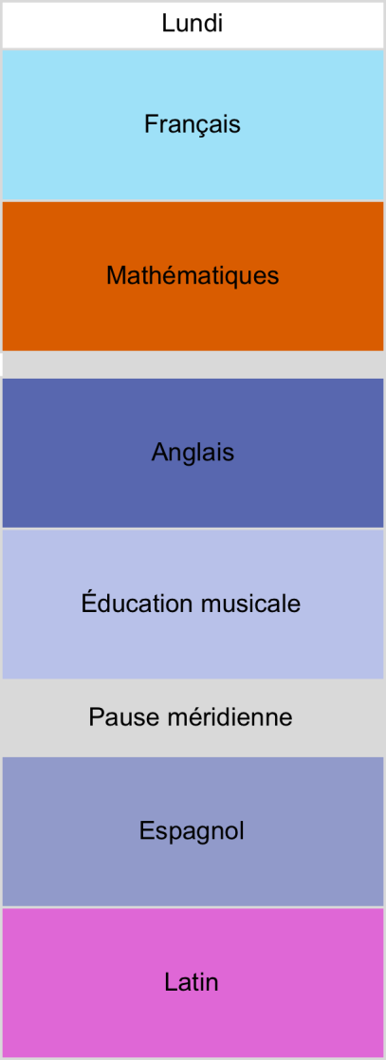
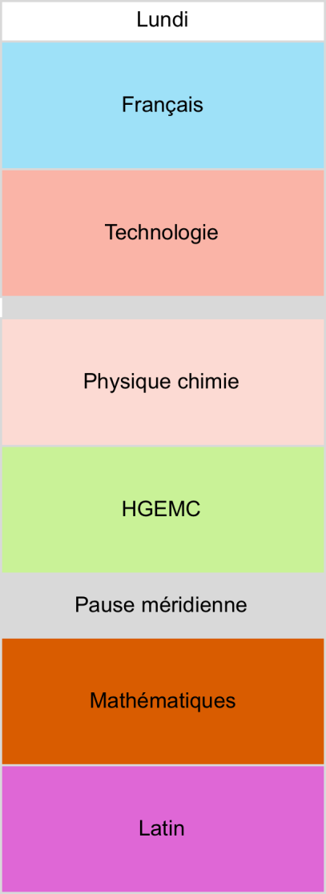
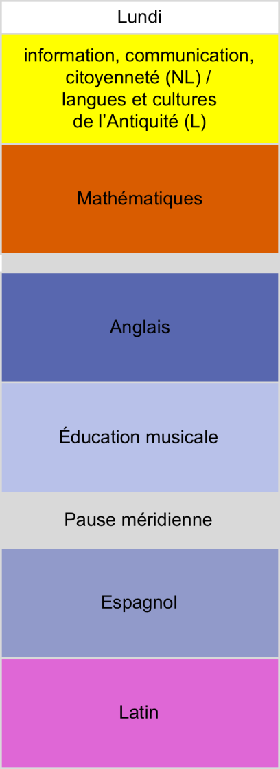
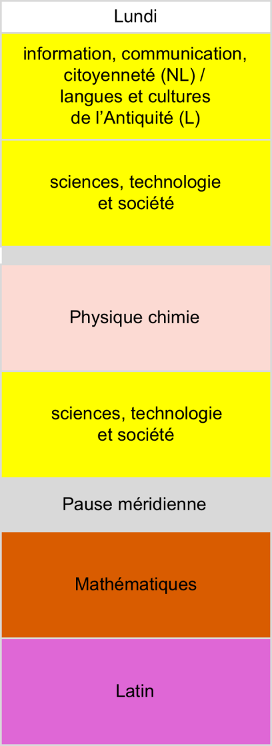
Emploi du temps élève : le cas des LCA (et LCR)
4B 4C
4B T1 4C T1
Notes:
Les latinistes ne doivent pas être regroupés sur une seule classe mais toute répartition est possible
Dans le casprésent ils sont répartis sur deux classes, et les deux classes n’ont pas le même professeur de français : un des enseignants prend les latinistes (L), l’autre les non-latinistes (NL)
pour assurer la pluridisciplinarité la première heure sera faite en co-intervention pour chaque groupe (L et NL)

Slide 19
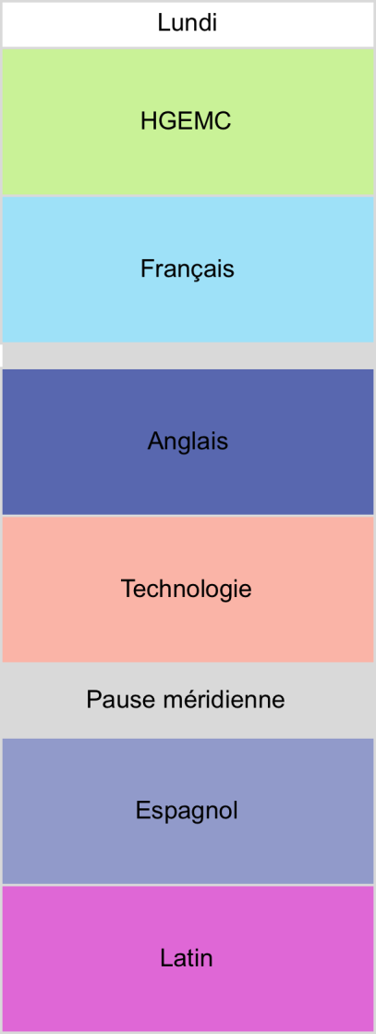
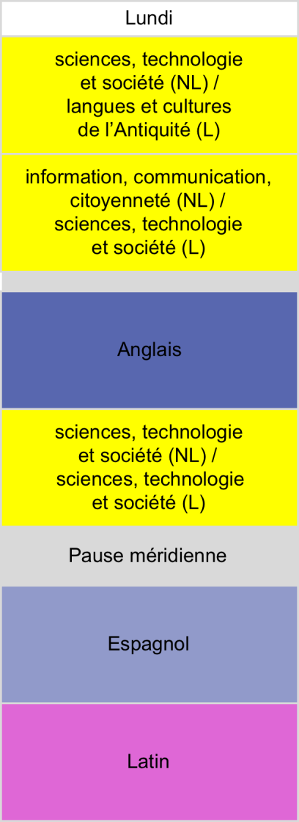
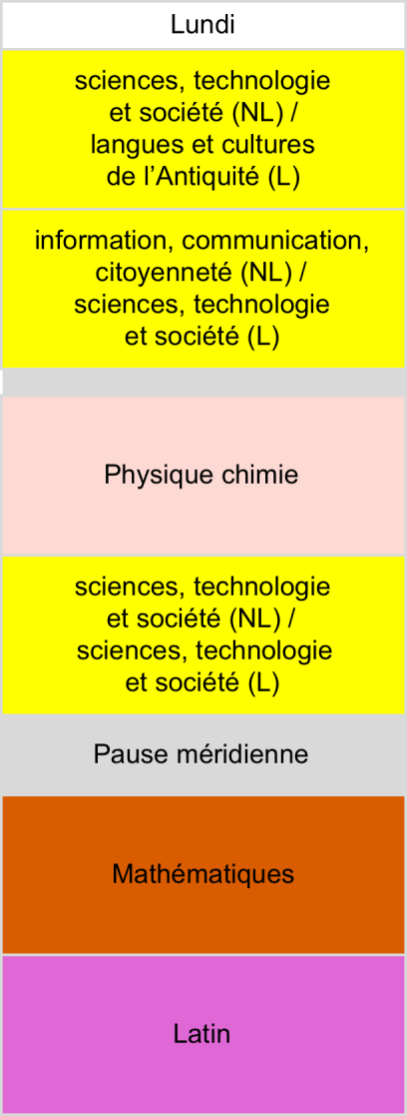
Emploi du temps élève : le cas des LCA (et LCR)
4B 4C
4B T1 4C T1
Notes:
cas où les deux classes ont le même professeur de français (d’autant plus facile à mettre en œuvre si les enseignants des EPI, ici HG et technologie, sont aussi communs) : on aligne 3h et les groupes de latinistes et de non-latinistes se forment sur ces 3 heures. On peut vérifier que chaque groupe a l’EPI STS en HG et en technologie, et soit l’EPI LCA (L) soit l’EPI ICC (NL) avec le professeur de français (en cointervention à chaque fois avec un autre professeur)

Slide 20
Emploi du temps élève : alignements
Notes:
quelques exemples sur la multitude de cas possibles

Slide 21
VOUS
C’EST À ...
Notes:
premier temps : « vous », le facteur essentiel de la réforme qui sinon resterait lettre morte
deuxième temps : « c’est à vous » d’agir

